Slide 1
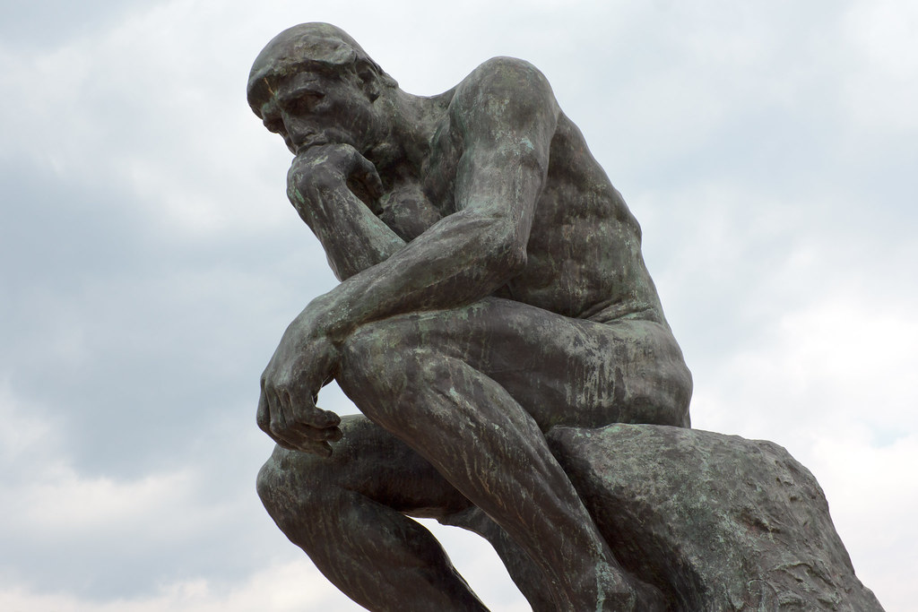
頭の体操（バラバラ漢字クイズ）
２０問題
バラバラになった文字のパーツを組み合わせると漢字一文字が完成します！
バラバラ漢字クイズで頭の体操をしましょう！
１問正解すると５点、１００点満点です。
ロダン・パソコン・スクール

Slide 2
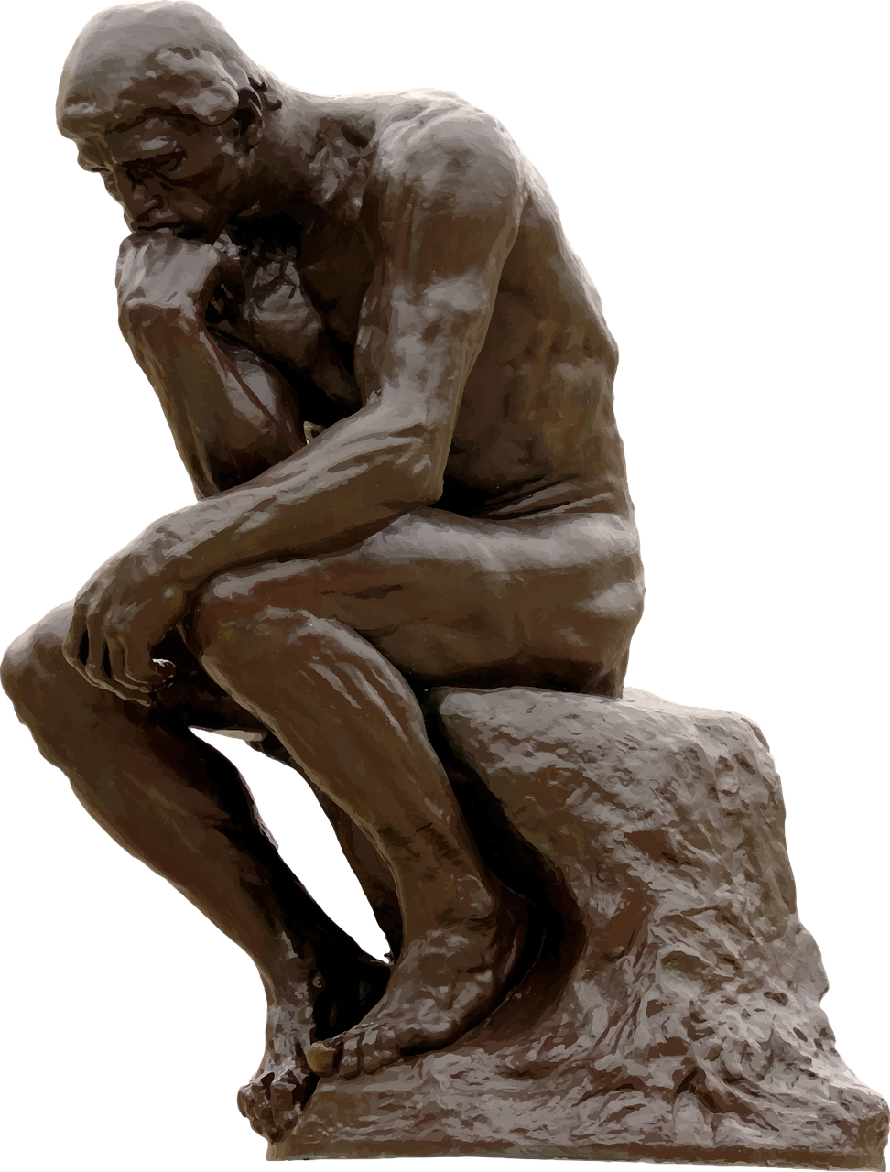
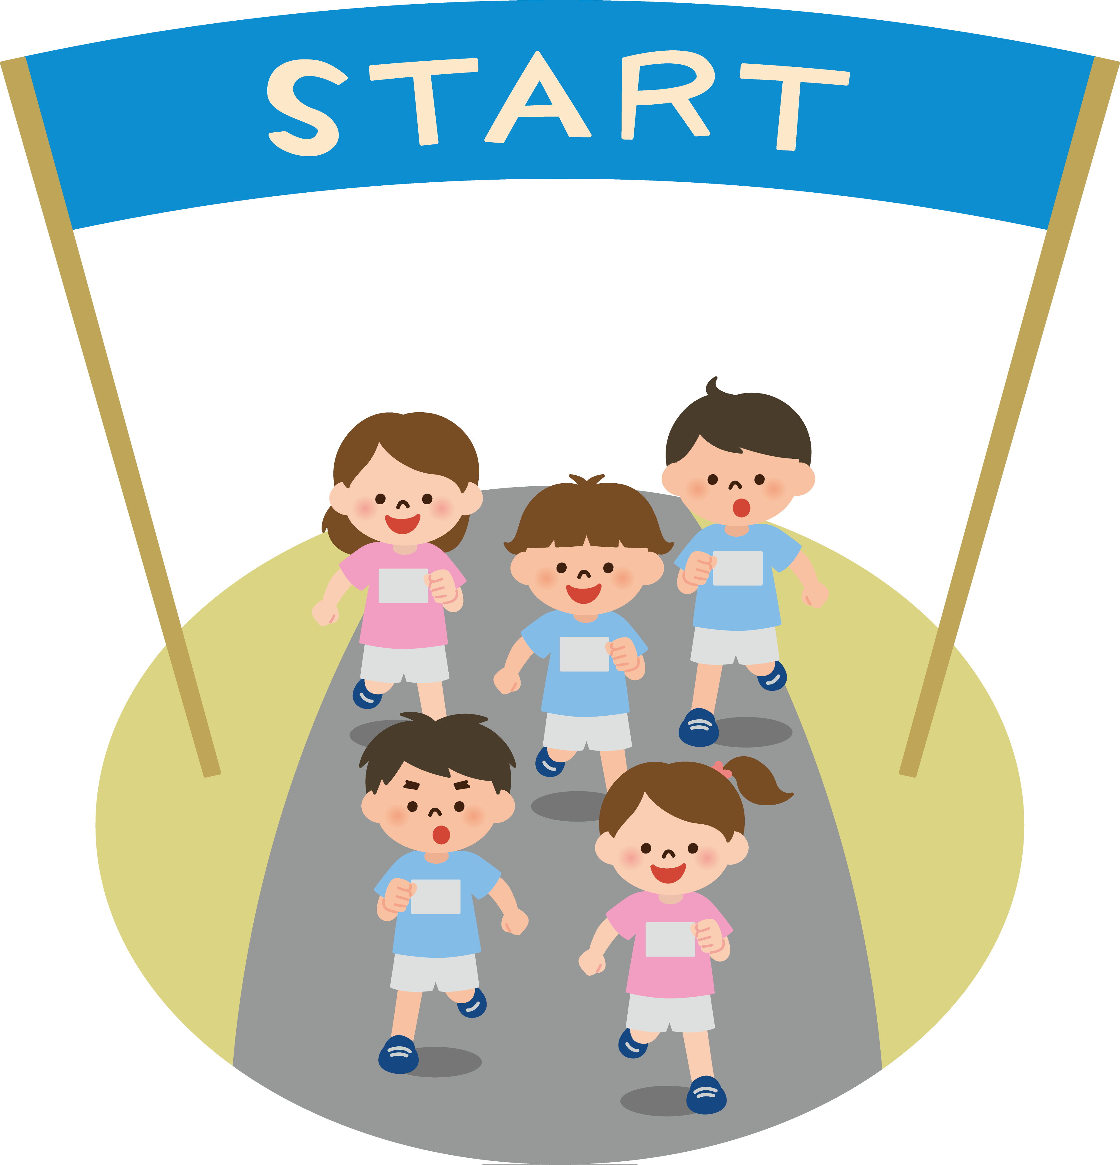
それでは「問題」スタートします
解答用紙と筆記具を用意してください。
画数は無視してください（バラバラになっています）
気楽にやってね

Slide 3
１
２
３

Slide 4
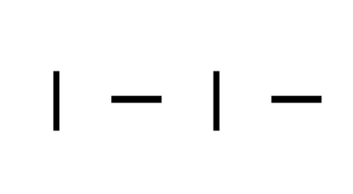


第１問
顔の前で手で表現してね
その後、答えが出るよ。
分かった
答え
口
分からない
次の問題に行くよ→

Slide 5
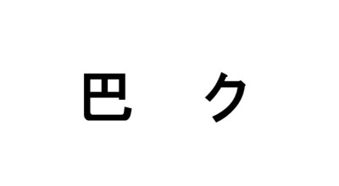
第２問
顔の前で手で表現してね
その後、答えが出るよ。
分かった
答え
色
分からない
次の問題に行くよ→

Slide 6
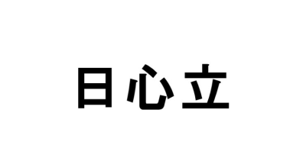
第３問
顔の前で手で表現してね
その後、答えが出るよ。
分かった
答え
意
分からない
次の問題に行くよ→

Slide 7
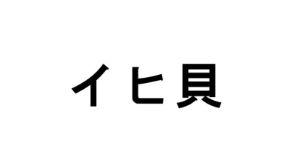
第４問
顔の前で手で表現してね
その後、答えが出るよ。
分かった
答え
貨
分からない
次の問題に行くよ→

Slide 8
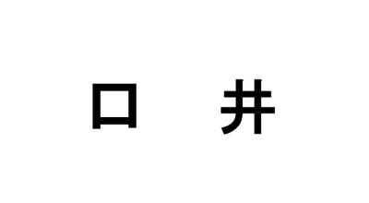
第５問
顔の前で手で表現してね
その後、答えが出るよ。
分かった
答え
囲
分からない
次の問題に行くよ→

Slide 9
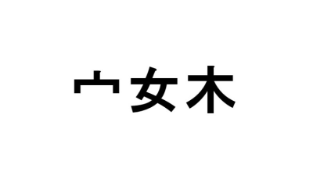
第６問
顔の前で手で表現してね
その後、答えが出るよ。
分かった
答え
案
分からない
次の問題に行くよ→

Slide 10
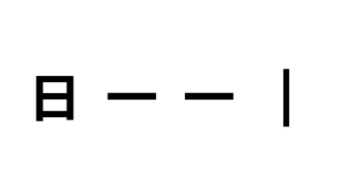
第７問
顔の前で手で表現してね
その後、答えが出るよ。
分かった
答え
車
分からない
次の問題に行くよ→

Slide 11
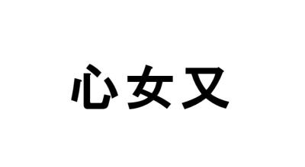
第８問
顔の前で手で表現してね
その後、答えが出るよ。
分かった
答え
怒
分からない
次の問題に行くよ→

Slide 12
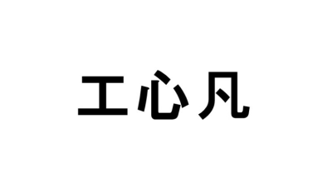
第９問
顔の前で手で表現してね
その後、答えが出るよ。
分かった
答え
恐
分からない
次の問題に行くよ→

Slide 13

第１０問
顔の前で手で表現してね
その後、答えが出るよ。
分かった
答え
申
分からない
次の問題に行くよ→

Slide 14

第１１問
顔の前で手で表現してね
その後、答えが出るよ。
分かった
答え
答
分からない
次の問題に行くよ→

Slide 15

第１２問
顔の前で手で表現してね
その後、答えが出るよ。
分かった
答え
練
分からない
次の問題に行くよ→

Slide 16

第１３問
顔の前で手で表現してね
その後、答えが出るよ。
分かった
答え
届
分からない
次の問題に行くよ→

Slide 17
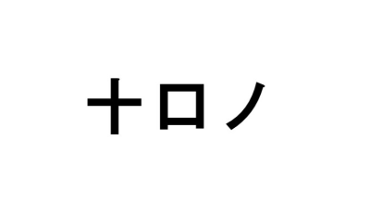
第１４問
顔の前で手で表現してね
その後、答えが出るよ。
分かった
答え
舌
分からない
次の問題に行くよ→

Slide 18
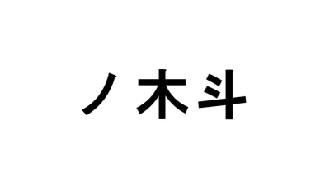
第１５問
顔の前で手で表現してね
その後、答えが出るよ。
分かった
答え
科
分からない
次の問題に行くよ→

Slide 19
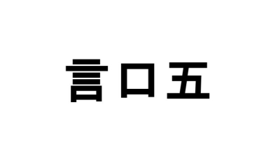
第１６問
顔の前で手で表現してね
その後、答えが出るよ。
分かった
答え
語
分からない
次の問題に行くよ→

Slide 20
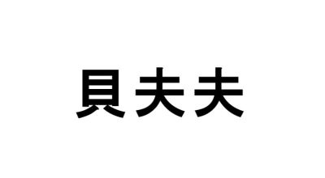
第１７問
顔の前で手で表現してね
その後、答えが出るよ。
分かった
答え
賛
分からない
次の問題に行くよ→

Slide 21
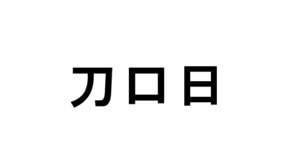
第１８問
顔の前で手で表現してね
その後、答えが出るよ。
分かった
答え
昭
分からない
次の問題に行くよ→

Slide 22
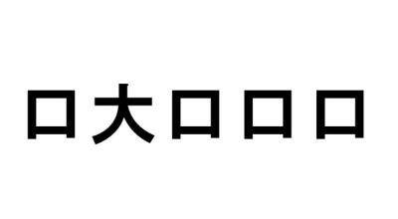
第１９問
顔の前で手で表現してね
その後、答えが出るよ。
分かった
答え
器
分からない
次の問題に行くよ→

Slide 23
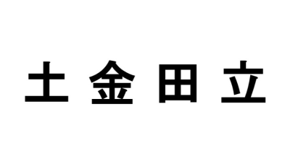
第２０問（難問）
顔の前で手で表現してね
その後、答えが出るよ。
分かった
答え
鐘
分からない
お疲れ様→

Slide 24
頭の体操、お疲れさまでした
バラバラ漢字クイズどうでしたか？
簡単なようで意外と難しいですね
これで共有画面は終わります。
Ｚｏｏｍのリアクションをしてください。
最後に、Zoomのチャットで感想を
書いて、皆さんが出そろったら
チャットを保存して後で見てくださいね
以上で終了です

